Slide 1
تغذیه در کودک دیابتی
دکتر زهرا حق شناس
دانشگاه تهران بیمارستان بهرامی
زمستان99

Slide 2
کودک 4 ساله ای جدیداً به دیابت مبتلا شده است. خانواده نگران و پر از سوال و اضطراب به شما مراجعه می کنند.
چه غذایی به کودکم بدهم و چگونه؟
پاسخ شما چیست؟

Slide 3
اموزش تغذیه در دیابت کودکان
Expert-توسط فرد
-بیمار,والدین,اطرافیان
-نیاز (جدیت,سواد,توانایی کنترل)
-اموزش بر حسب سن,زمان,مکان
-تنوع غذایی کافی
-کنترل رفتار تغذیه ای
-پیشگیری از چاقی
تکرار,تکرار,تکرار-

Slide 4
برنامه غذایی در دیابت
-رشد وتکامل
-قابل انعطاف
-چاق نشود(باتوجه به وزن)
-کاهش قند بعد از غذا
-رفتار غلط تغذیه

Slide 5
تفاوت تغذیه کودک سالم و کودک دیابتی
کربوهیدرات 55% carbohydrate
چربی 30% Fat
پروتئین 15% Protein

Slide 6
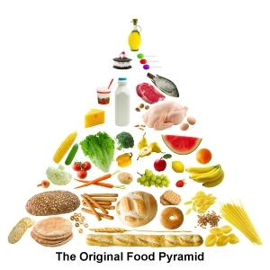
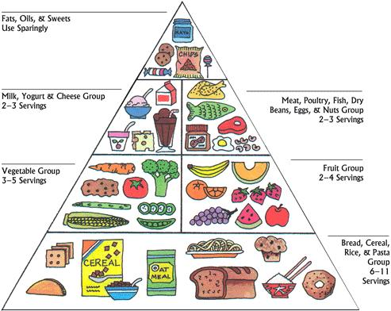

Slide 7
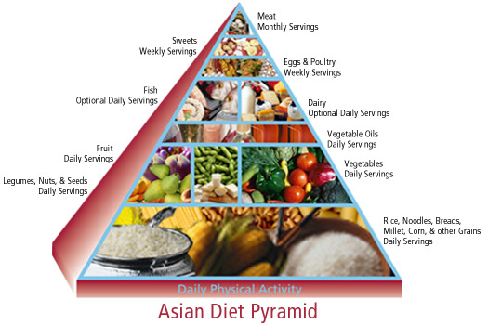

Slide 8
تفاوت ها
نظم← ساعت تغذیه
← مقدار تغذیه
کربوهیدرات: بیشتر کمپلکس مصرف شود و کربوهیدرات ساده 10% آنهم بیشتر از میوه های شیرین که نمی توان حذف کرد.
چربیها: Saturated<10%
Polyunsaturated 6-8%
Monounsaturated reminder
پروتئین متعادل
مصرف میوه وسبزیجات

Slide 9
نمک
سبزیجات← مفید و آزاد
Fiber
میوه ها←مثل رژیم معمول فقط میوه شیرین در اندازه و دفعات ومصرف روزانه دقت شود.

Slide 10
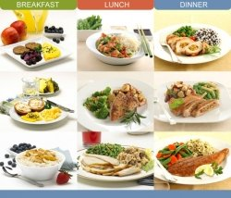

Slide 11
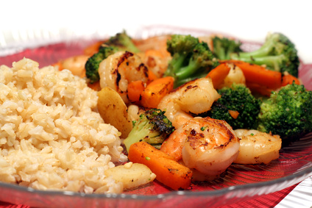

Slide 12
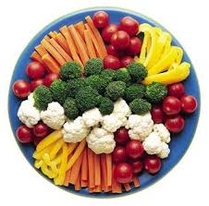
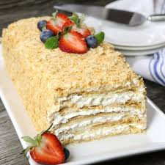

Slide 13
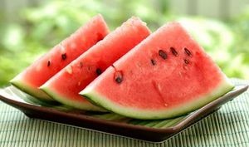

Slide 14
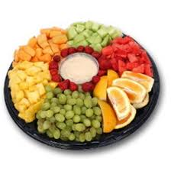
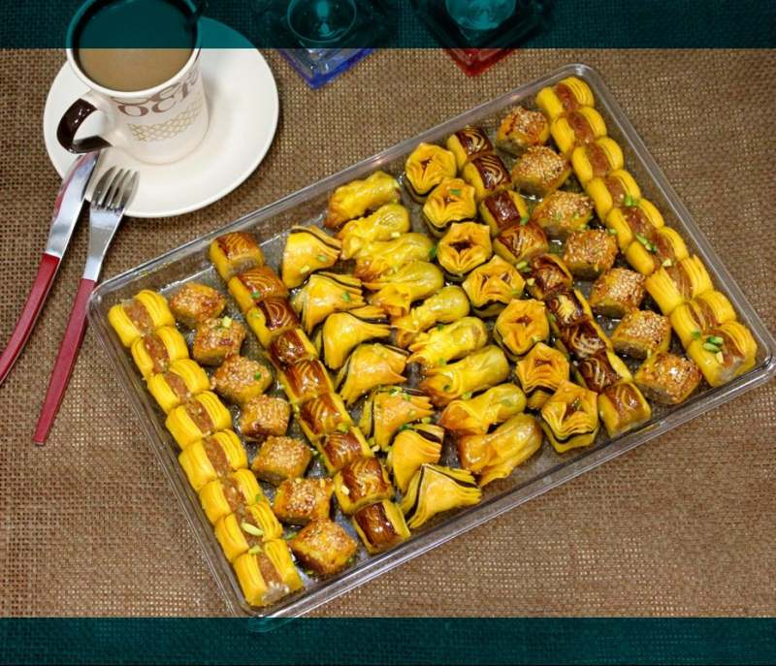

Slide 15
کودک دیابتی ( معمولاً دیابت تیپ 1 یا جوانان) برای رشد و تکامل طبیعی باید تغذیه مناسب داشته باشد و رژیم های سخت ممنوع است.

Slide 16
توزیع کالری
Snack Snack Snack
10% 10% 10%
صبحانه ناهار شام
20% 20% 30%

Slide 17
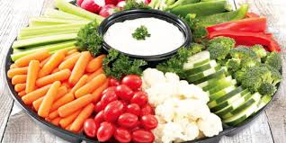

Slide 18
-شمارش کربوهیدرات
-قانون500
-قانون 1800

Slide 19
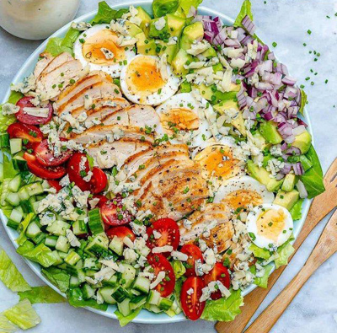
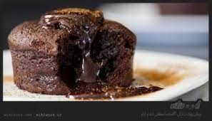

Slide 20
Exchange unite
Birth day parties or other parties
Carbohydrate counting
Rule of 500
Rule of 1800

Slide 21
Carbohydrate Counting
پاستا، پیتزا، برنج و مرغ هر فنجان 30 گرم
مخلوط گوشت، سبزیجات، سس هر فنجان 15 گرم
سوپ هر فنجان 15 گرم
غذای غلیظ که می توان با چنگال خورد هر فنجان 30 گرم
نودل، مرغ، لوبیا
لوبیا پخته 4 قاشق 15 گرم
ذرت پخته 8 قاشق 15 گرم

Slide 22
Carbohydrate Counting
سالادها
سالاد حاوی مقادیر زیاد کربوهیدرات و سس ترجیحاً نخورید
سالاد سبزیجات بدون سس هر فنجان 5-2 گرم
سالاد با مرغ ماهی، تخم مرغ هر فنجان 7 گرم
سالاد سیب زمینی هر فنجان 30-22 گرم
سالاد پاستا هر فنجان 30گرم
پیتزابا قطر30سانتیمترونان نازک هر برش1/8 25-20 گرم

Slide 23
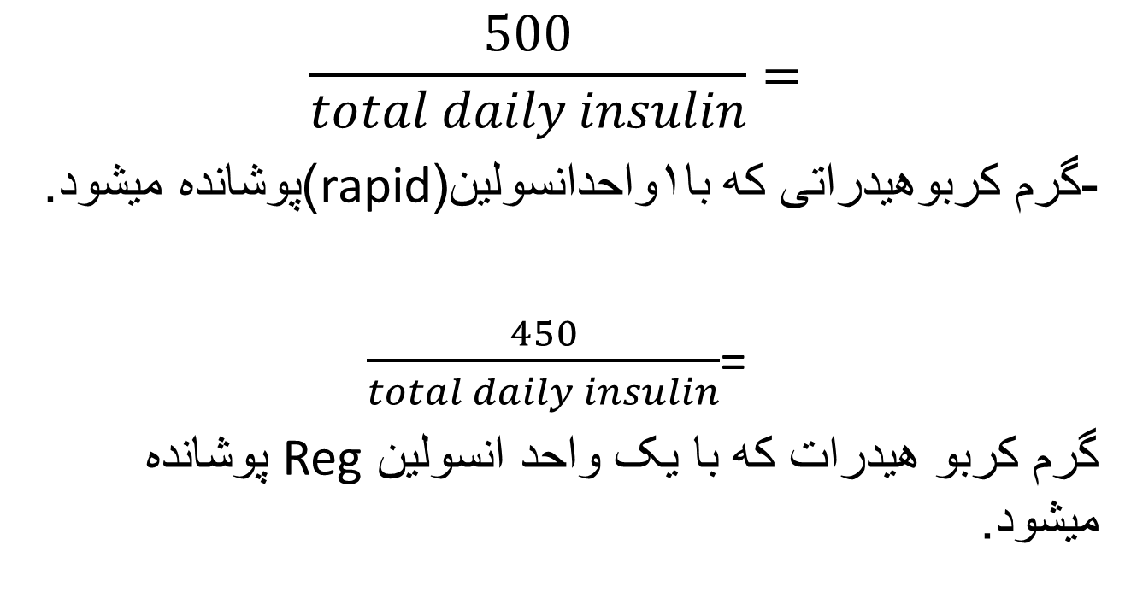
Rule of 500
Bolus carbohydrate dose
$$\frac{500}{total daily insulin}=$$
-گرم کربوهیدراتی که با1واحدانسولین(rapid)پوشانده میشود.
$\frac{450}{total daily insulin}$=
گرم کربو هیدرات که با یک واحد انسولین Reg پوشانده میشود.

Slide 24
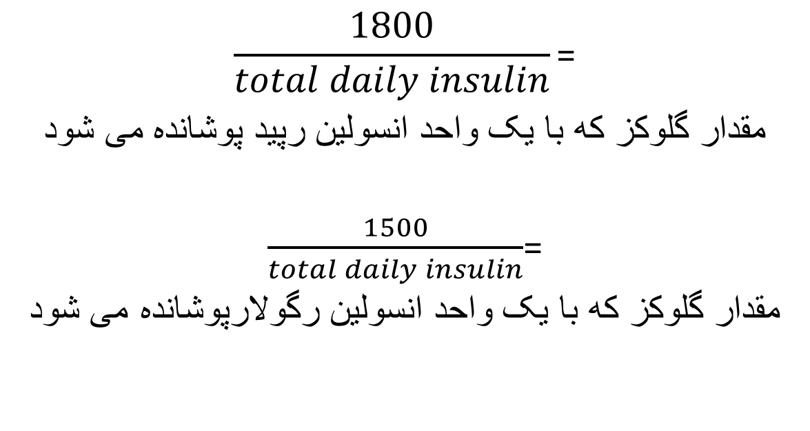
Rule of 1800
Correction dose
$$\frac{1800}{total daily insulin}\text{=}$$
مقدار گلوکز که با یک واحد انسولین رپید پوشانده می شود
$\frac{1500}{total daily insulin}$=
مقدار گلوکز که با یک واحد انسولین رگولارپوشانده می شود

Slide 25
Non- nutritive sweeteners
شیرین کننده های مصنوعی

Slide 26
Non- nutritive sweeteners
شیرین کننده های مصنوعی
Saccharin
Aspartame
Sorbitol
Xylitol

Slide 27
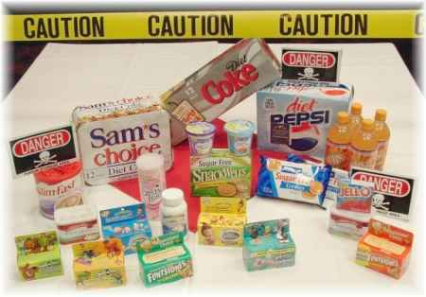
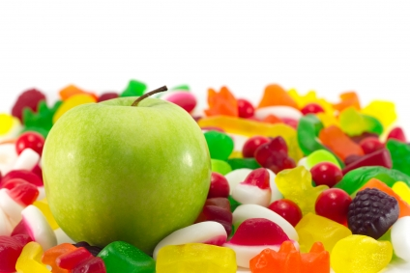

Slide 28
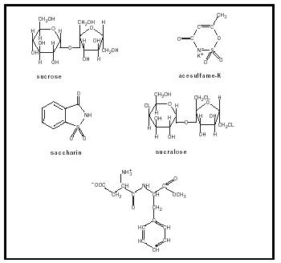
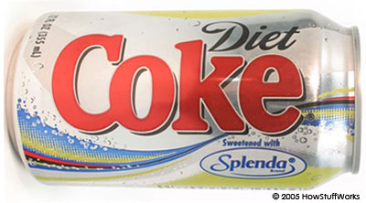

Slide 29
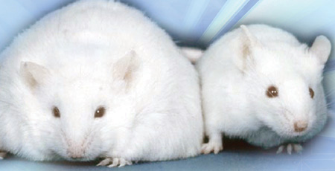

Slide 30
خلاصه کلام
همه چیز بخورد بجز موادی که در دهان شیرین است
مواد شیرین کم و با برنامه
میوه شیرین کم و با برنامه
سبریجات خام و پخته مصرف کنید و سود ببرید
نظم در ساعت و مقدار غذا
هرجا، هر زمان، هرچیز نخورید
مراقب وزن، BMI باشید
از غذا برای سرگرم شدن استفاده نکنید ورزش کنید
شمارش کربوهیدرات فراموش نشود
کودک یا نوجوان میتواند با اجازه وخبر والدین گاهی از غذای بسته بندی استفاده کند
به هم راست بگوییم
رعایت این اصول برای همه دیابتی و غیردیابتی مفید است

Slide 31
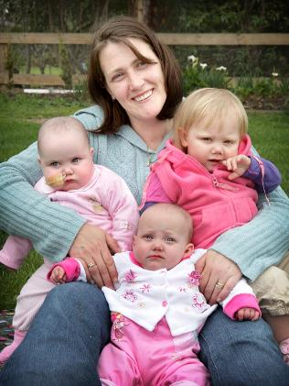

Slide 32


